Slide 1
網頁設計:作業重點

Slide 2
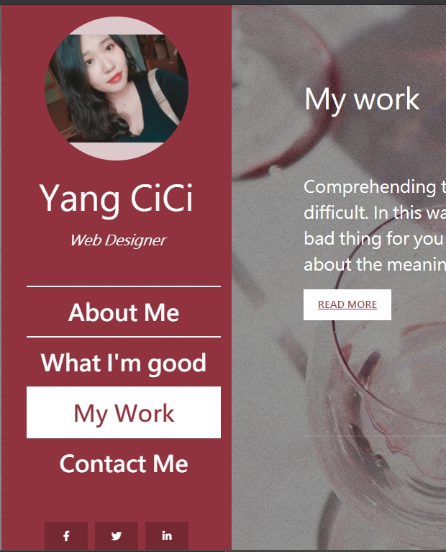
頁面到哪 項目就閃爍到哪
按鍵反白

Slide 3
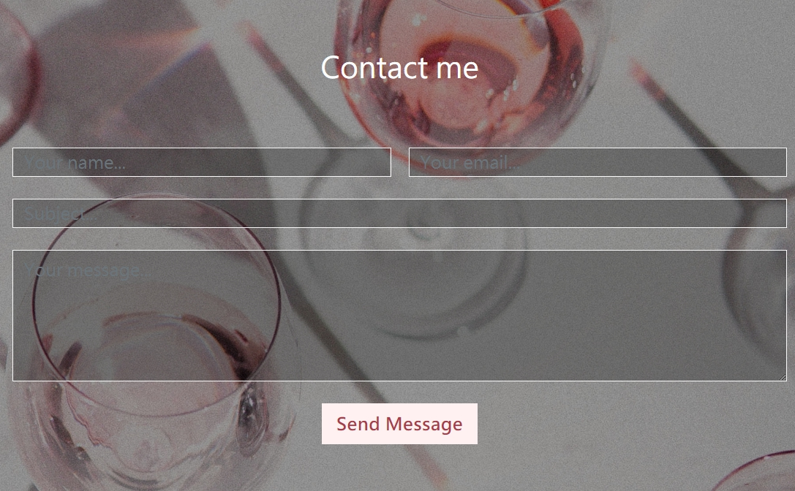
可寄送聯絡資訊
加上bootstrap樣板

Slide 4
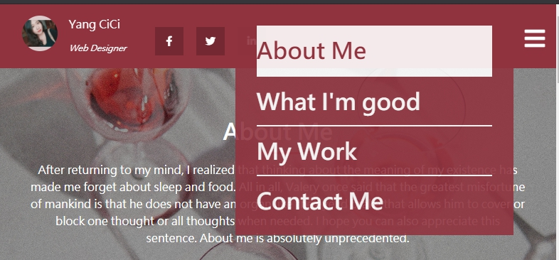
漢堡從右邊出來
項目欄改為上排

